Slide 1
4.4单相SPWM逆变电路
第4章 直流-交流变换技术
“Sinusoidal Pulse Width Modulation”
简称SPWM逆变技术：
“正弦波脉冲宽度调制”逆变技术，采用标准正弦波作为PWM调制波，是目前应用最为广泛的逆变器调制技术，其基本原理又可分为单极性调制技术和双极性调制两类。

Slide 2
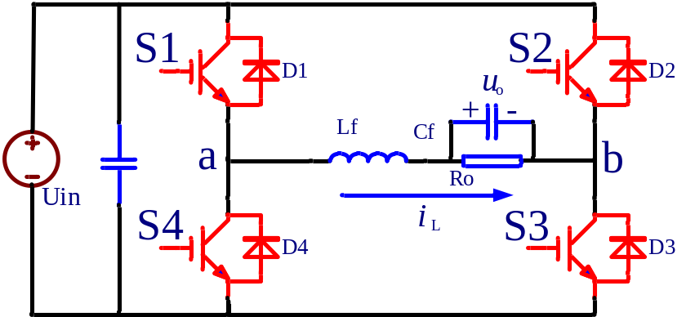
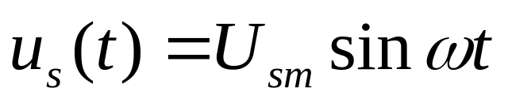
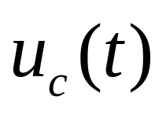
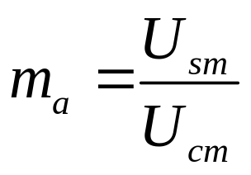
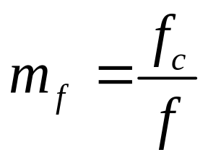
双极性SPWM高频逆变调制技术
第4章 直流-交流变换技术
SPWM的调制波为正弦波：
载波 是峰峰值为2Ucm、频率为fc的三角波：
SPWM的幅值调制比:
SPWM的频率调制比:

Slide 3
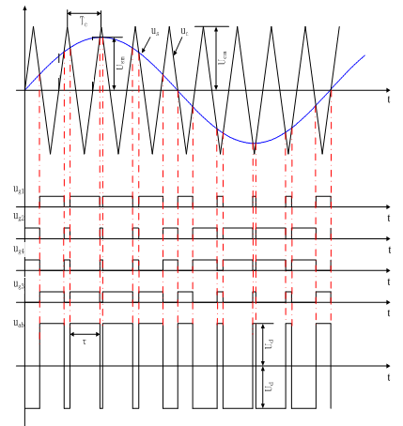
第4章 直流-交流变换技术
双极性SPWM调制原理
us(t)
uc(t)
Usm
Ucm
ug1
ug4
全桥对角功率开关采用相同控制信号,具体控制逻辑是:当u_{s}>u_{c}时,S₁、S₃导通,反之则S₂、S₄导通。在双极性SPWM模式下,一般在对角主开关载流和另一对角二极管续流两种模式间强制切换,在这种调制控制方式下的每个主电路开关周期内输出电压波形都会出现正和负两种极性的电平,所以叫做双极性SPWM
ug2
ug3
uab
U d
U d

Slide 4
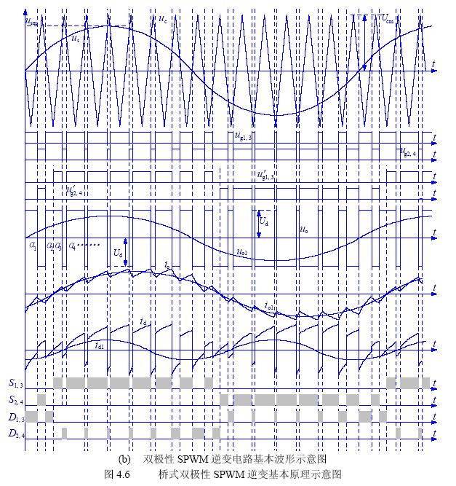
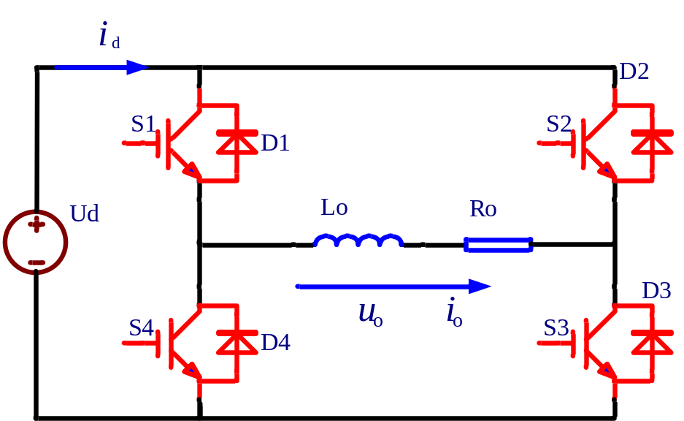
第4章 直流-交流变换技术
双极性SPWM逆变原理分析

Slide 5
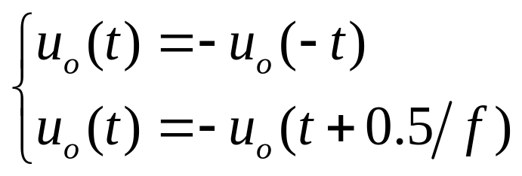
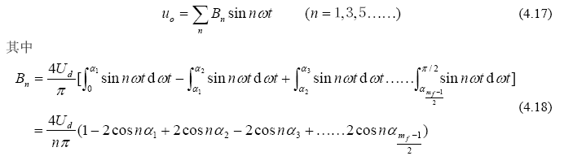
第4章 直流-交流变换技术
双极性逆变电路的输出电压傅立叶分析：
假定频率调制比为奇数，则输出电压波形为半波对称的奇函数：
对其进行傅立叶展开，其余弦项系数均为零：

Slide 6
第4章 直流-交流变换技术
双极性逆变电路的特性分析：
开关角α_{i} 表示输出电压基波前1/4周期内输出调制电压u_{o}极性翻转的各时刻点。改变幅值调制比ma（即通过改变调制波的幅值usm），即可改变输出电压值。
在m_{f}很大、m_{a}变动的情况下，依据开关角计算输出电压基波或谐波幅值非常烦琐。工程上对SPWM逆变通常采用电压平均值模型进行输出基波电压计算，以简化分析。

Slide 7
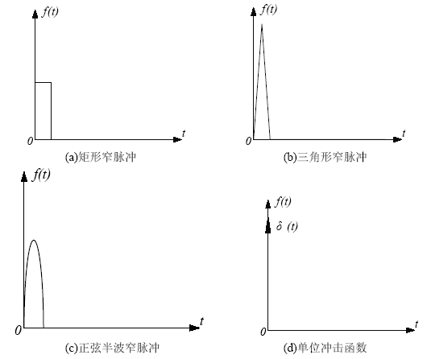
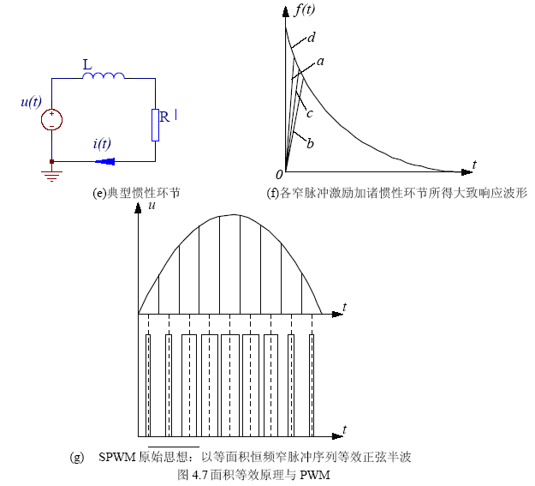
第4章 直流-交流变换技术
PWM技术的理论基础
面积等效原理：将形状不同但面积相等的窄脉冲作用于线性惯性环节时，它们的输出效果基本相同。

Slide 8
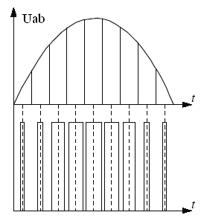
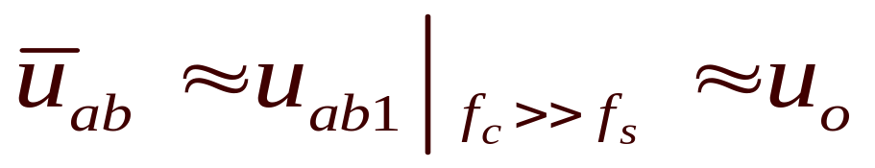
第4章 直流-交流变换技术
电压平均值模型
当f_{c} 》f_{s} 时，可以认为SPWM输出电压的基波在一个载波周期内近似为恒定的，根据等面积原理，SPWM输出的调制电压脉冲在一个开关周期内的平均值等于其基波电压的瞬时值，即

Slide 9
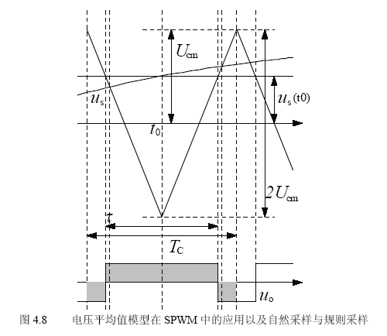
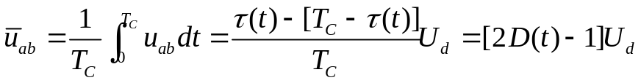
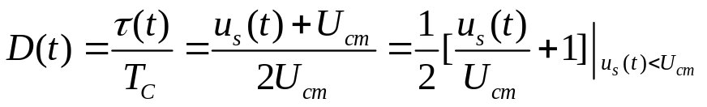
第4章 直流-交流变换技术
利用电压平均值模型计算双极性SPWM调制逆变器的输出基波电压值
式中：

Slide 10
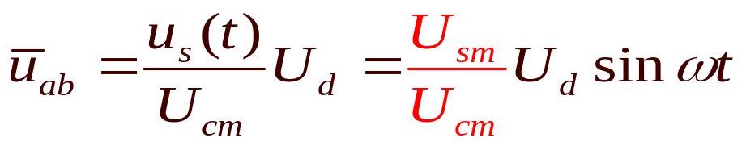
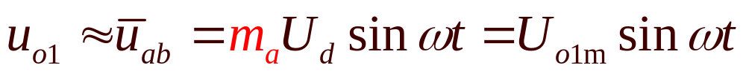
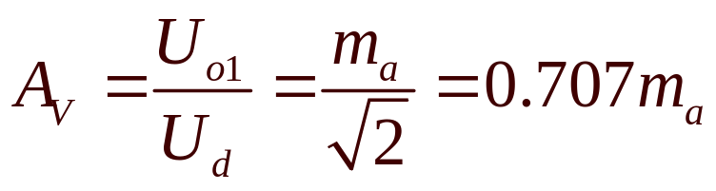
第4章 直流-交流变换技术
直流电压利用率：

Slide 11
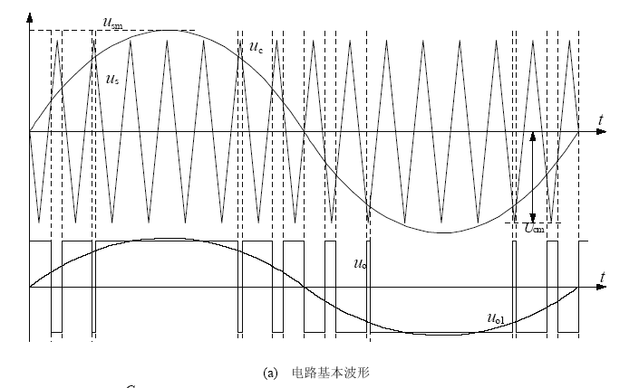
过调制，ma＞1，对基波电压幅值的影响
第4章 直流-交流变换技术

Slide 12
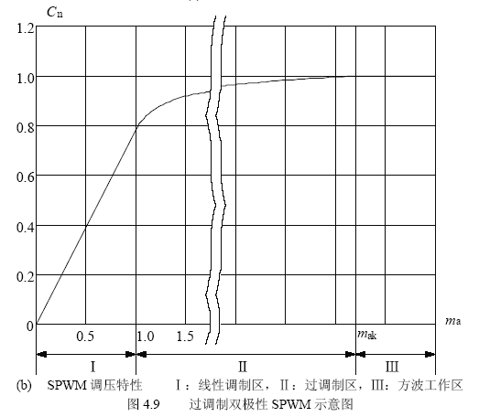
幅值调制比（ma）对基波电压增益的影响
第4章 直流-交流变换技术

Slide 13
第4章 直流-交流变换技术
幅值调制比（ma）对基波电压增益的影响
过调制（m_{a} > 1）使得直流电压利用率单调非线性增加
提高m_{a}不能无限制提高直流电压利用率，以方波逆变的情况为上限
过调制将导致输出电压的低次谐波大量出现与SPWM初衷相矛盾的。

Slide 14
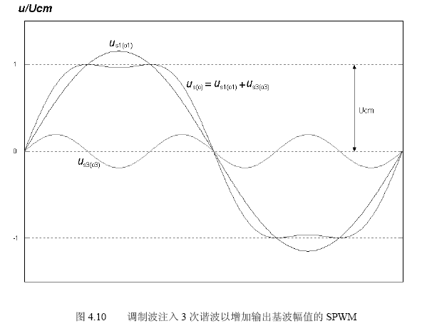
第4章 直流-交流变换技术
对调制波进行三次谐波注入
在调制波中注入3次谐波，使调制波的基波幅值可超过载波幅值，而调制波本身幅度限制在载波幅值范围内，从而避免过调制，达到输出基波幅值增加的目的。三相系统中在线电压上并不出现3次谐波。

Slide 15
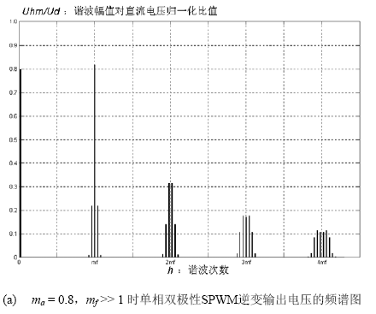
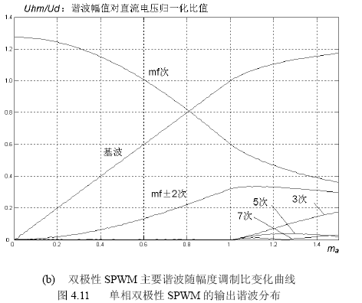
第4章 直流-交流变换技术
双极性SPWM输出频谱分析
基波成分：与调制波同频率。
开关次中心谐波：谐波次数为m_{f}的整数倍次谐波。
各边带谐波：以中心谐波为中心，附近渐次衰减的上下边带谐波。

Slide 16
第4章 直流-交流变换技术
直流侧输入电流分析
逆变器输入电流包含直流分量、2倍基波频率交流分量、开关次整数倍及其边带次高频分量，直流分量向负载提供有功功率；交流分量使得输入直流电源周期性吞吐能量，称为无功电流。

Slide 17
第4章 直流-交流变换技术
双极性SPWM调制的特点与存在的问题
直流电压利用率低
解决办法：过调制、谐波注入法、提高输入直流电压、输出端加升压变压器等。
器件开关损耗较高
解决办法：合理安排PWM控制角度、软开关技术。
桥臂互补工作模式的可靠性问题
解决办法：开关管导通前加入 “死区时间”、检查输出电流方向来安排驱动脉冲

Slide 18
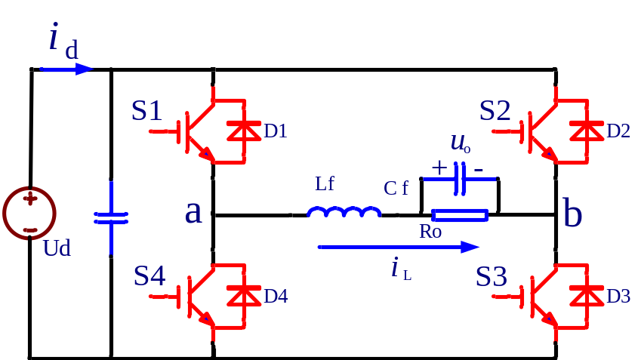
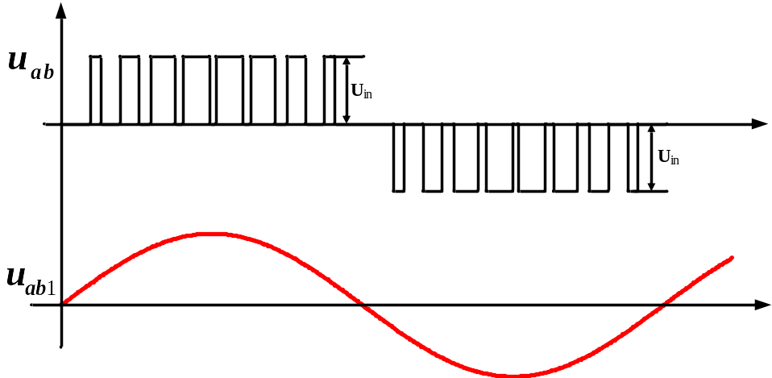
单极性SPWM逆变电路
第4章 直流-交流变换技术
单极性SPWM逆变输出的调制电压波形共有三个电平，每个开关周期内逆变输出的调制脉冲电压波形只有零电平和一个正或负电平。逆变主电路只能采用全桥结构。
SPWM应当说仍采用正弦波为调制波，三角波为载波，但按调制波每半周期对调制波或者载波进行一次极性反转。

Slide 19
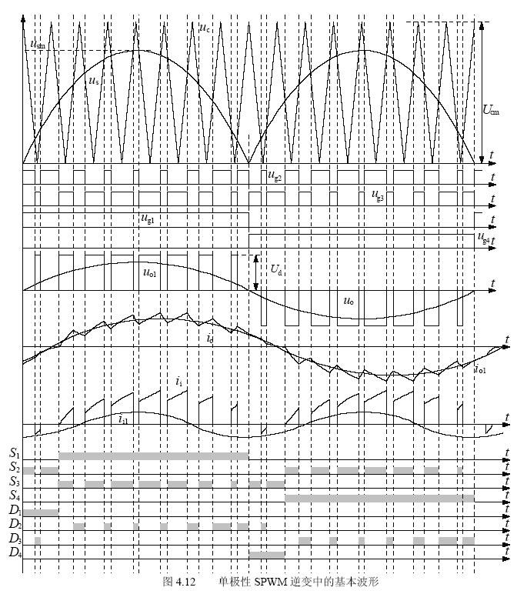







第4章 直流-交流变换技术
调制电压信号：
载波 是峰峰值为0~Ucm、频率为fc的三角波

Slide 20
第4章 直流-交流变换技术

Slide 21
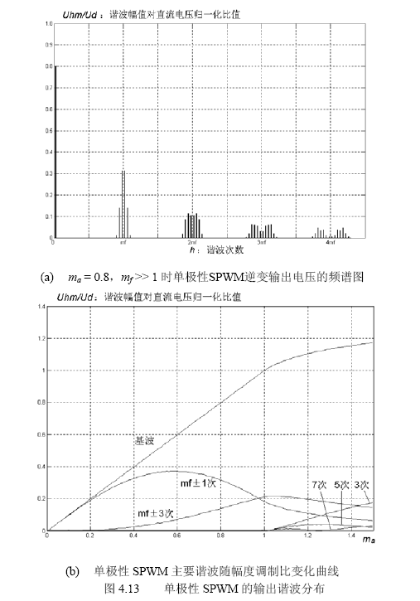
第4章 直流-交流变换技术
输出电压谐波分析
基波成分
以开关次为中心的各边带谐波
过调制下含比较丰富的低次奇数次谐波
当频率调制比较高，就基波性能(即输出电压调节性能)而言,单极性SPWM和双极性SPWM完全一致,而它在线性调制情况下的高次谐波性能明显优于双极性调制情况:开关次整数倍谐波消除,值得考虑的最低次谐波为一倍开关频率的下边带谐波(如m_{f}-1次),幅度比双极性调制下频率相近的m_{f}次谐波幅度小得多,所需滤波器可以较小。

